Slide 1
Imagens – Processamento Morfologia Matemática
Prof. Robson Pequeno de Sousa

Slide 2
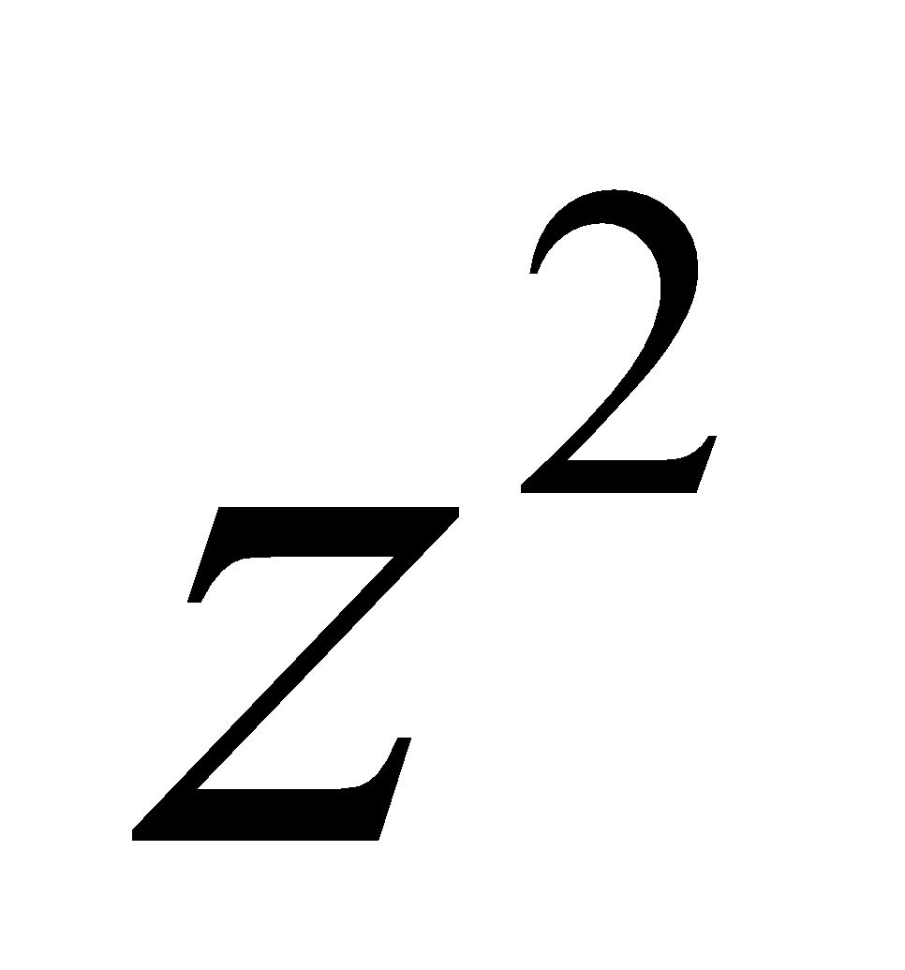
Morfologia Matemática
A palavra Morfologia é originalmente um ramo da biologia que estuda as formas e estruturas dos animais e plantas.
Conceito básico: consiste em extrair informações (componentes) de uma imagem de geometria desconhecida pela transformação com uma outra imagem completamente definida , denominada de elemento estruturante.
Elemento Estruturante: São pequenos padrões geométricos contidos na imagem.
Em imagens binárias, os conjuntos em questão são membros do espaço
bidimensional de números inteiros , em que cada elemento do conjunto é um vetor bidimensional cujas coordenadas são as coordenadas (x,y) dos pixels pretos da imagem.

Slide 3
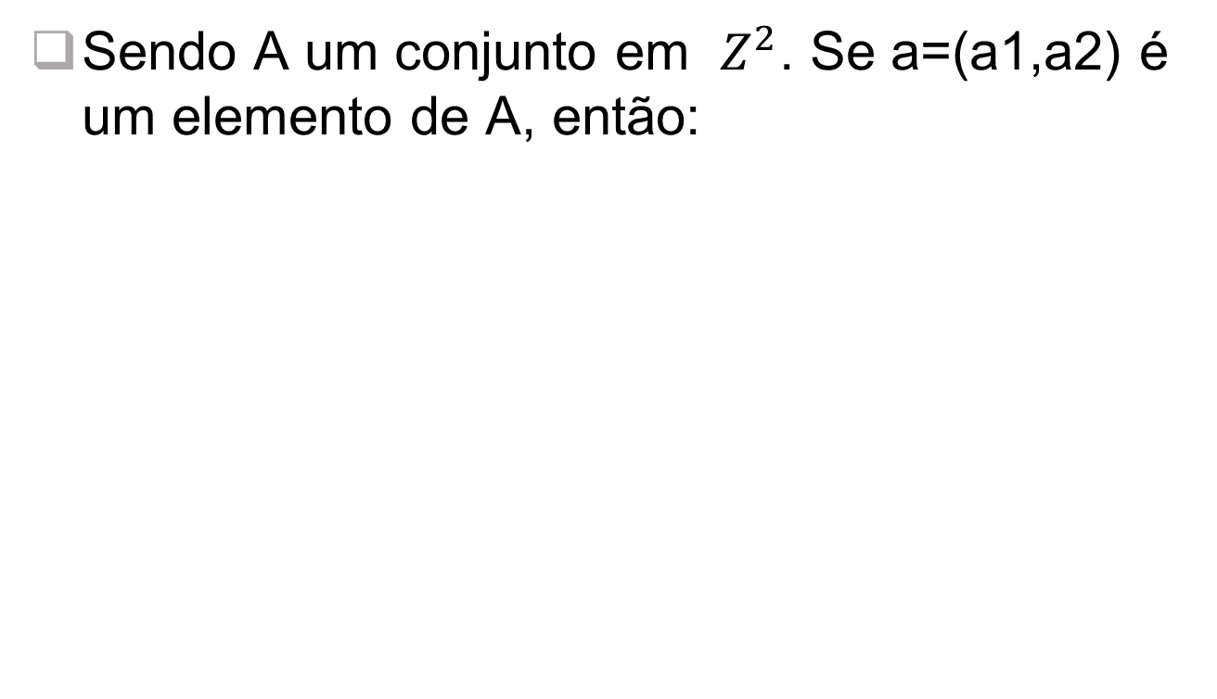
Conceitos básicos da teoria dos conjuntos
.
a ∈ Α
a ∉ Α
Conjunto vazio : ∅
A subconjunto de B: A ⊆ B
União de A e B: C = A∪B
Interserção A e B: D = A∩B
Conjuntos disjuntos: A∩B= ∅
Especificação do conjunto: C = {w|w=-d, para d ∉ D}
Complemento de A: Ac = {w|w ∉ A}
Diferença de A e B: A-B = {w|w ∈ A, w ∉ B}= A∩Bc
Reflexão de B: Bˆ = {w|w = −b,b ∈ B}
Translação de A por z=(z1,z2): (A)z = {c|c=a+z, para a ∈ A}

Slide 4
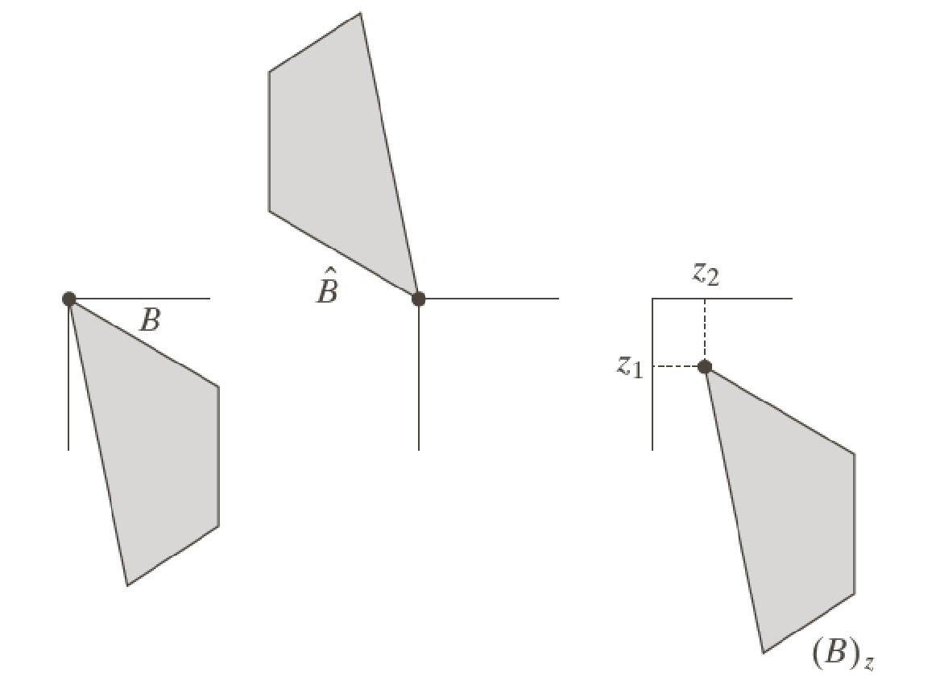
Exemplos de operações entre conjuntos
Reflexão de B
Translação de (B)z

Slide 5
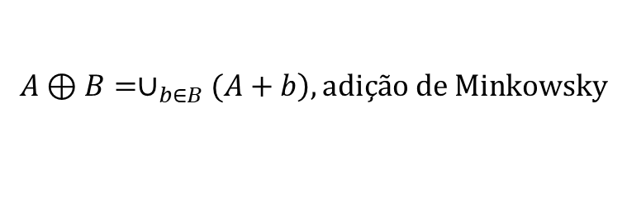
Operadores Morfologicos: Dilatação
Dilatação – Expande uma imagem
Sendo A e B conjuntos de Z² e ∅ o conjunto vazio, define-se a dilatação de A por B, denotada por A⊕B, como:
O processo de dilatação começa na obtenção da reflexão de B em torno de sua origem, seguido da translação dessa reflexão por x.
A ⊕ B = { c | c = a + b , a ∈ A , b ∈ B }
Em que A é imagem e B elemento estruturante.
A ⊕ B = {z | (B^{ˆ})x ∩ A ≠ ∅}

Slide 6

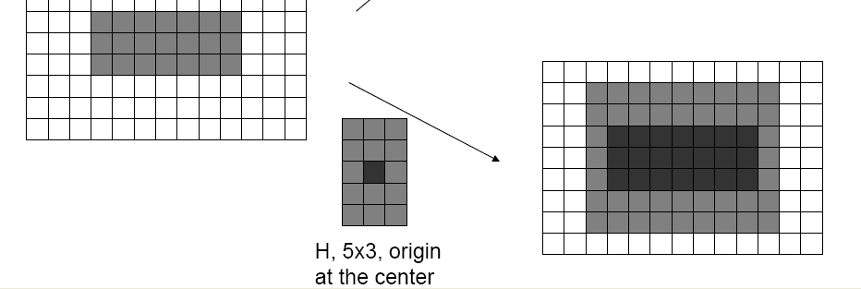
Operadores Morfologicos: Dilatação
Exemplo:

Slide 7
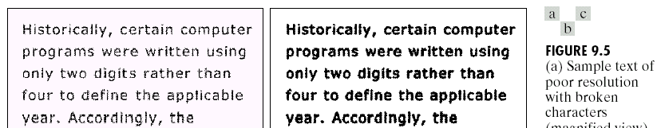
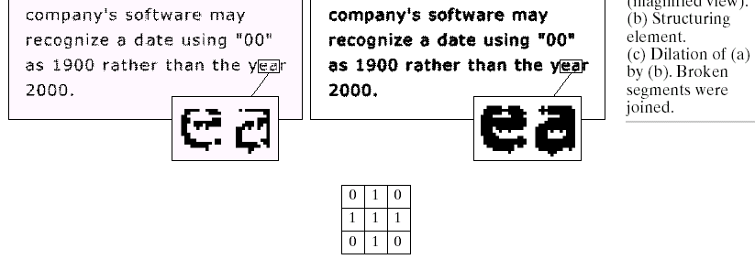
Operadores Morfologicos: Dilatação

Slide 8
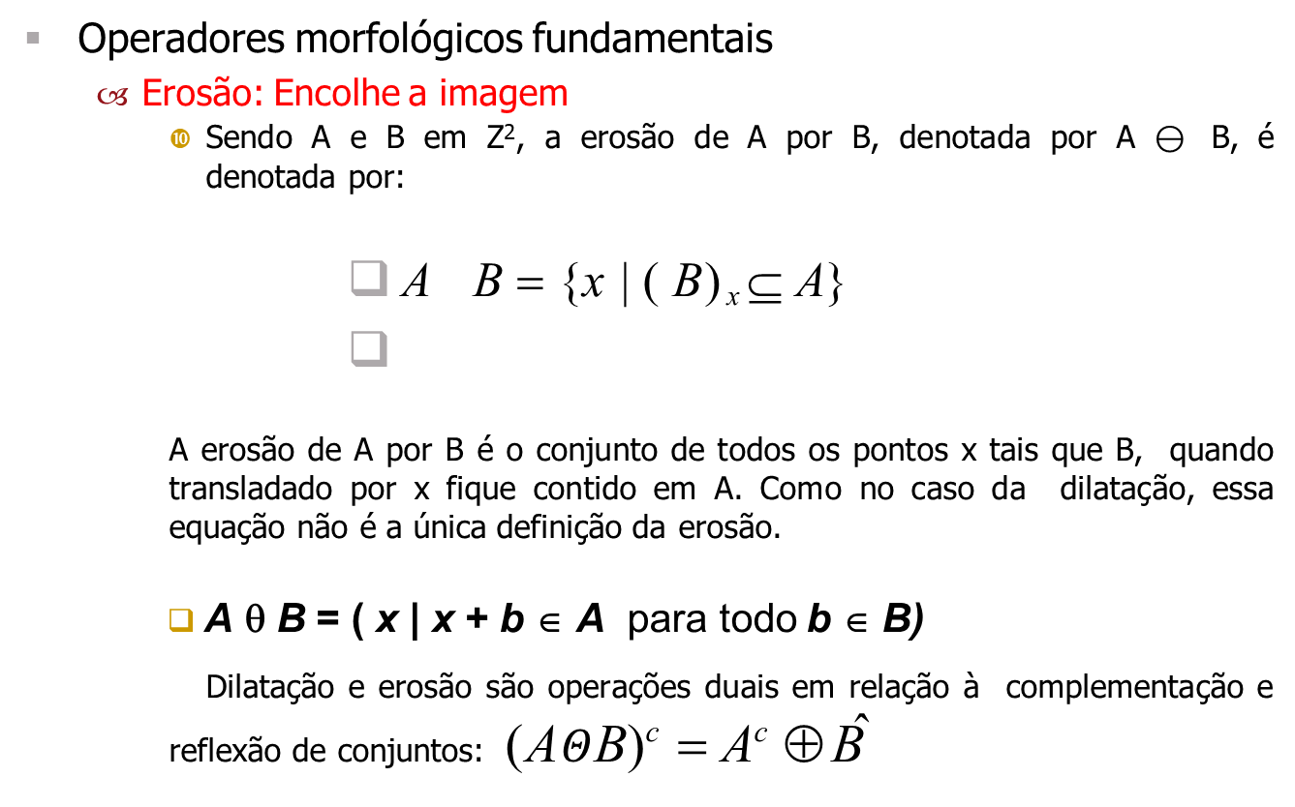

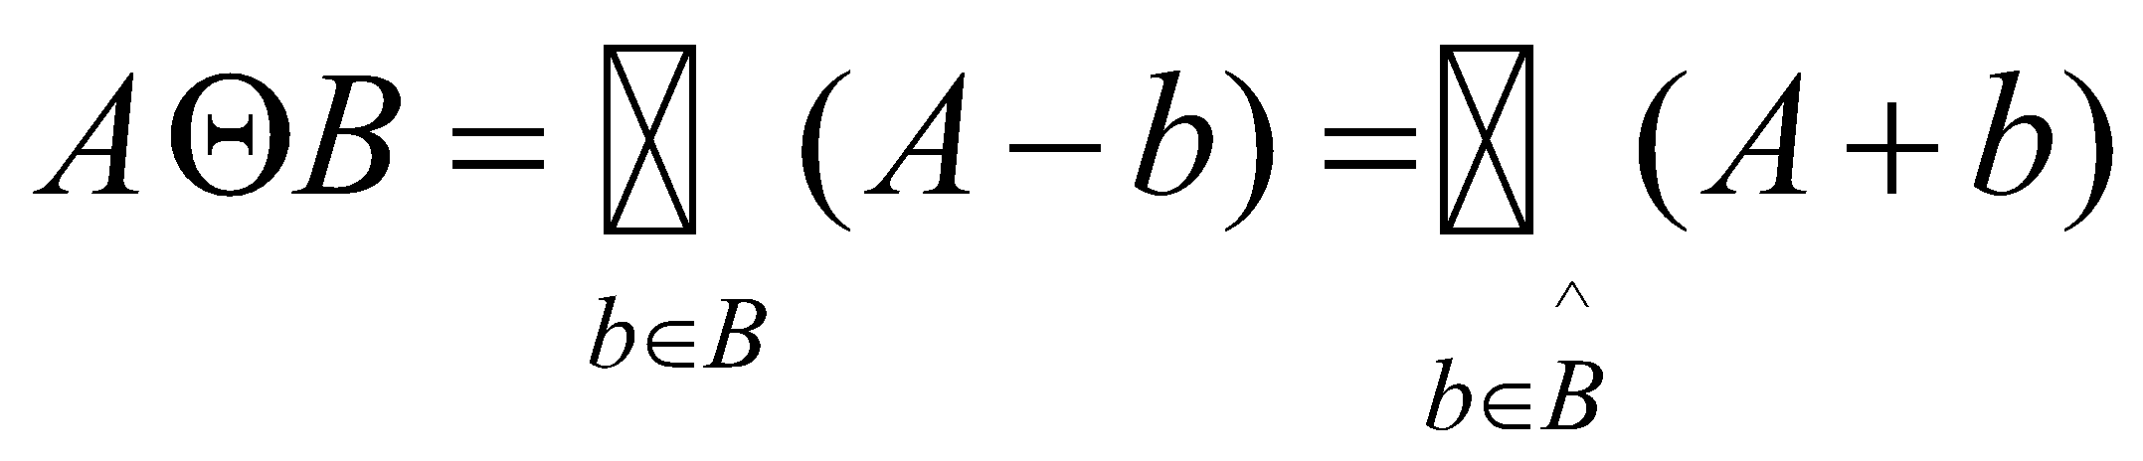
Operadores Morfologicos: Erosão
Subtração de Mikowski

Slide 9

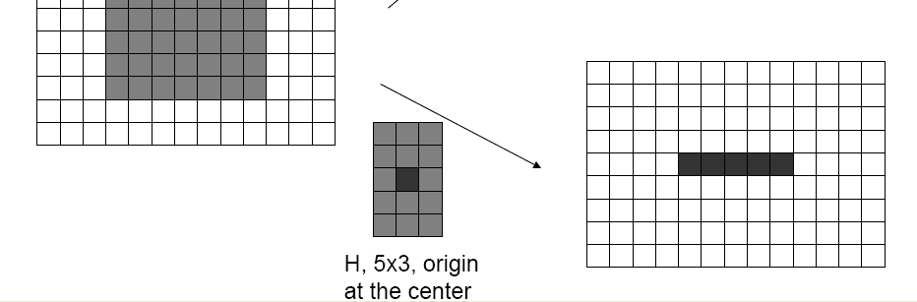
Operadores Morfologicos: Erosão
Exemplo

Slide 10
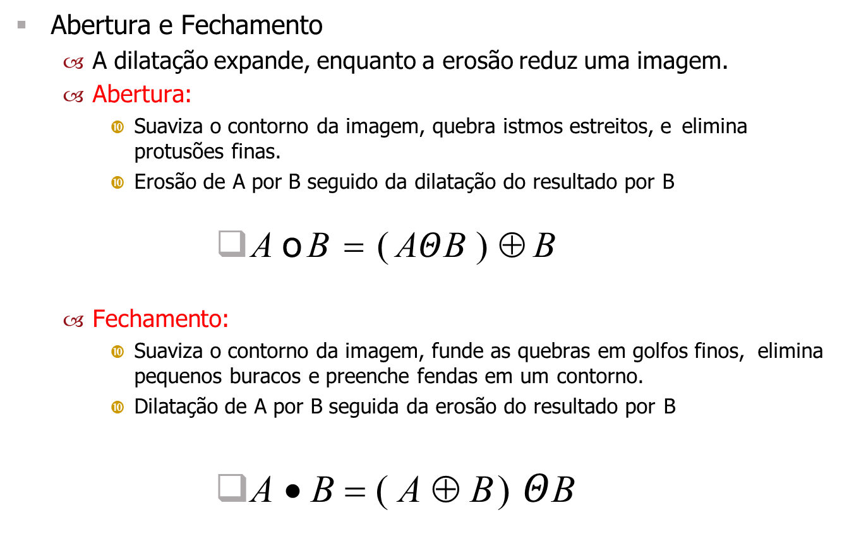
Operadores Morfologicos: Fechamento e Abertura

Slide 11
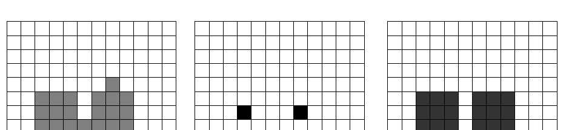
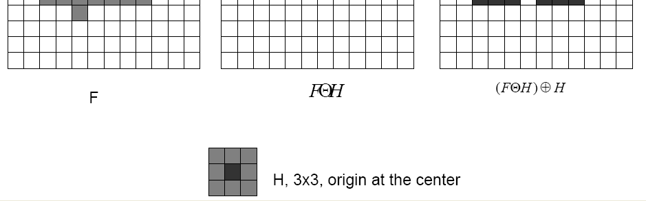
Operadores Morfologicos: Abertura

Slide 12
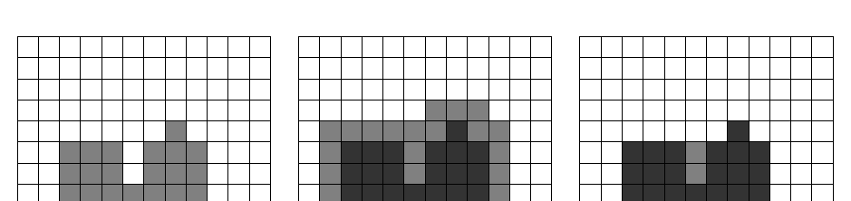
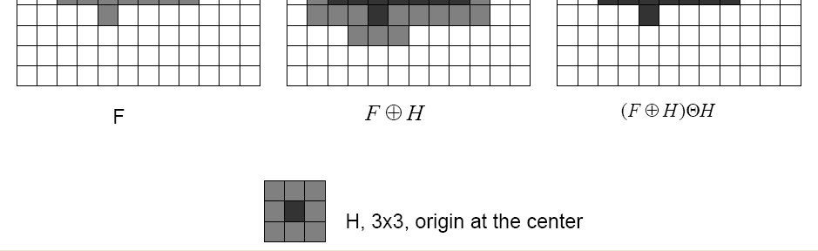
Operadores Morfologicos:Fechamento
Exemplo

Slide 13
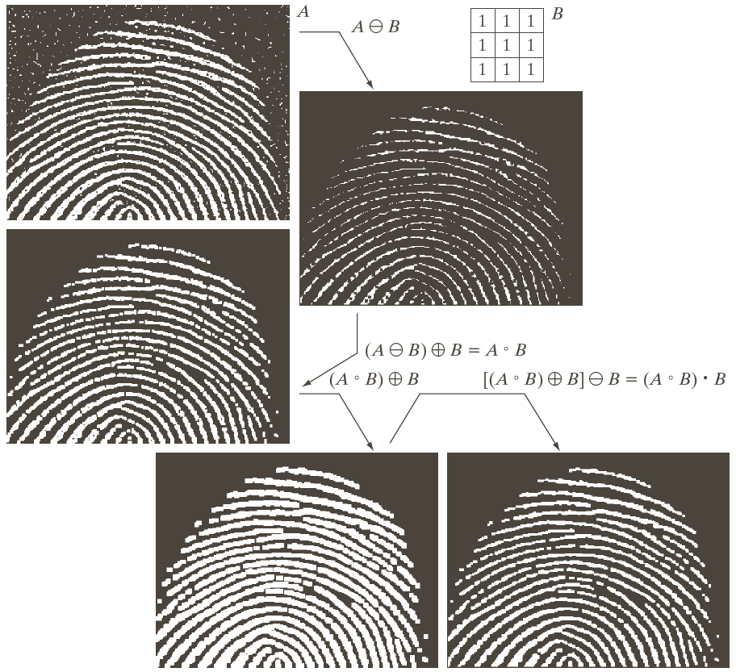
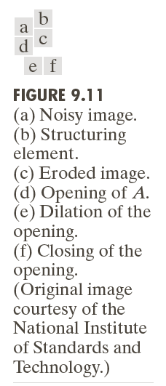
Operadores Morfologicos: Fechamento e Abertura
Abertura
Fechamento da abertura
Dilatação da abertura

Slide 14
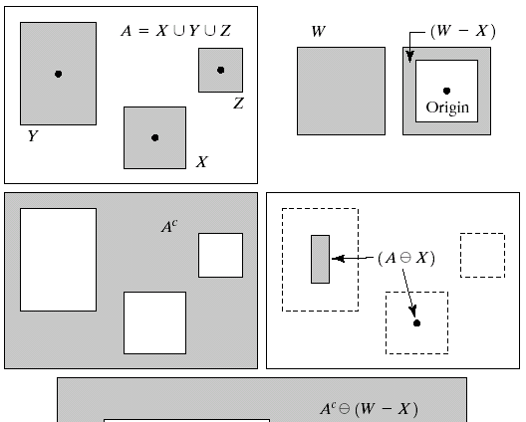
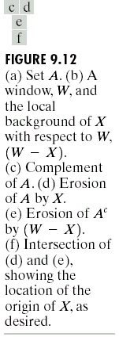
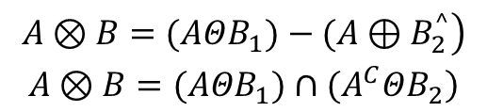
Transformação Hit-Or-Miss
A transformada morfológica hit-or miss (acerto ou erro) é uma ferramenta básica para a detecção de formas.
Definições
– B (B1,B2)
– B1 é o conjunto de elementos em B
associado a imagem. B1=X.
– B2 é o conjunto de elementos em B
associado ao fundo correspondente.
B2 = (W-X).

Slide 15
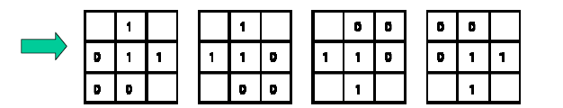
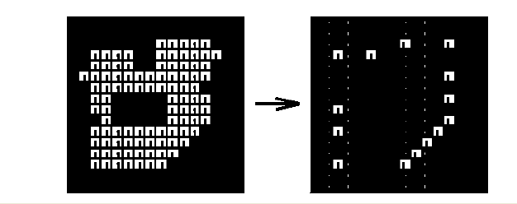
Transformação Hit-Or-Miss
Aplicação
– Detecção de bordas

Slide 16
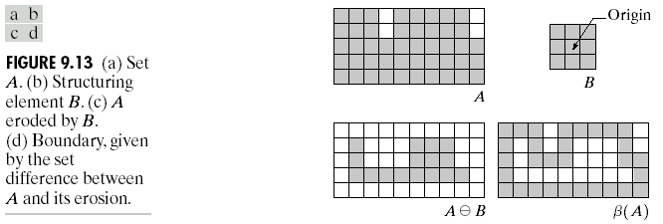
Algoritmos Morfológicos
No caso de imagens binárias, a principal aplicação de morfologia é a extração de componentes da imagem que sejam úteis na representação e na descrição de formas.
Extração de fronteiras
β ( A) = A − ( A B)

Slide 17

Outras formas de extração de fronteira
( A) = (A ⊕ E) - A
Achar todos os pixels que limitam o objeto pelo lado de fora (contorno externo).
β ( A) (A) = {A - (A θ E)}
Achar o contorno interno dos objetos.
Gradiente Morfológico: Composta de três outras operações básicas: Dilatação, erosão e subtração.
X = (A ⊕ B) – (A θ B)
A = imagem original
B = elemento estruturante

Slide 18
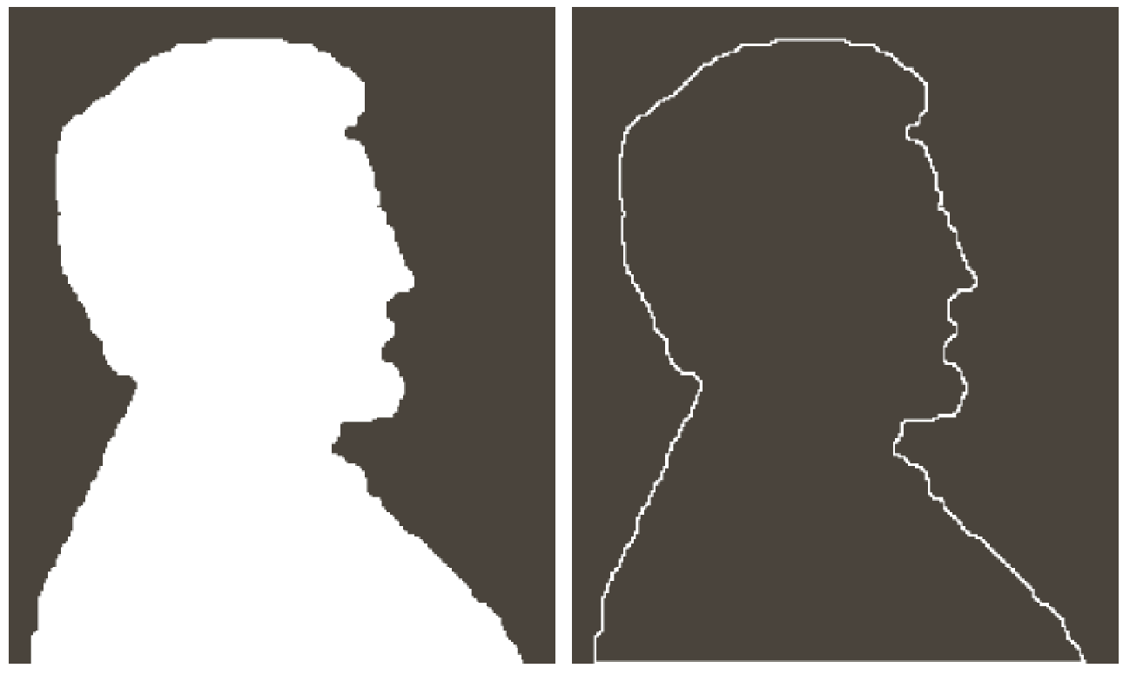
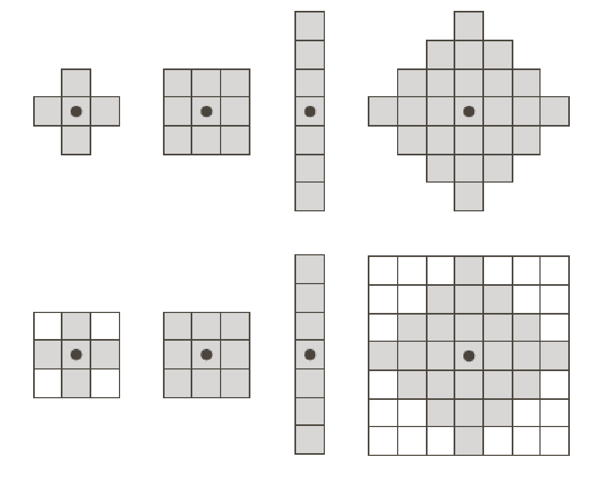
Exemplo
β ( A) = A − ( A θ B)
E. S. usado

Slide 19
Formato PBM
P1 # The letter "J" 6 10 0 0 0 0 1 0 0 0 0 0 1 0 0 0 0 0 1 0 0 0 0 0 1 0 0 0 0 0 1 0 0 0 0 0 1 0 1 0 0 0 1 0 0 1 1 1 0 0 0 0 0 0 0 0 0 0 0 0 0 0

Slide 20
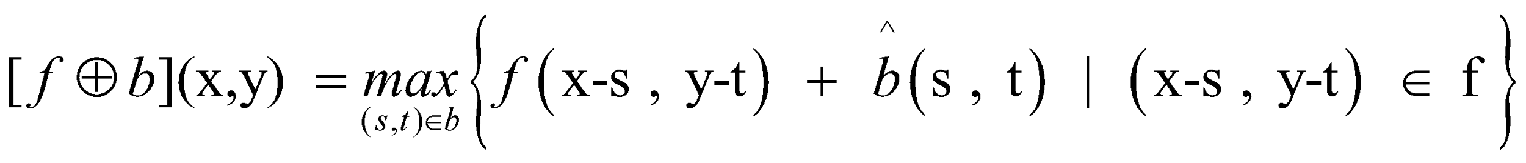
Morfologia em nível de cinza
A dilatação em imagens de tons de cinza pode ser calculada como:
Em que A é a imagem e B o elemento estruturante
Posiciona-se a origem do elemento estrutural sobre o primeiro pixel da
imagem a ser dilatada.
2. Calcula-se a soma de cada par correspondente de valores de pixels do
elemento estrutural e da imagem.
3. Acha-se o valor máximo de todas essas somas, e armazena-se o pixel
correspondente na imagem de saída para este valor.
4. Repete-se este processo para cada pixel da imagem a ser dilatada.

Slide 21
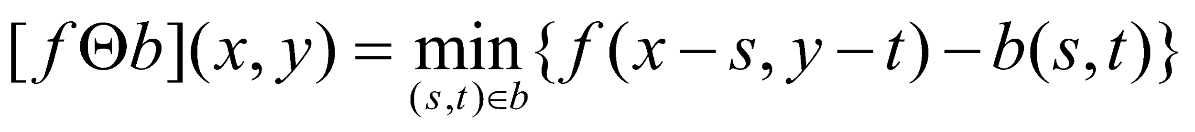
Morfologia em nível de cinza
A erosão em imagens de tons de cinza pode ser calculada como:
Posiciona-se a origem do elemento estrutural sobre o primeiro pixel da
imagem que sofre erosão.
2. Calcula-se a diferença de cada par correspondente de valores de pixels do
elemento estrutural e da imagem.
3. Acha-se o valor mínimo de todas essas diferenças, e armazena-se o pixel
correspondente na imagem de saída para este valor.
4. Repete-se este processo para cada pixel da imagem que sofre erosão.

Slide 22
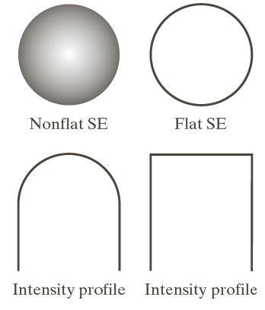
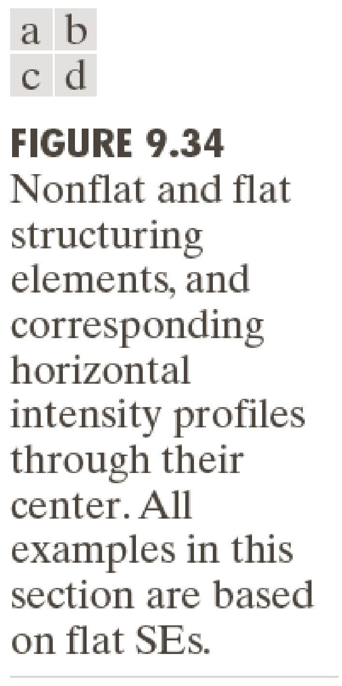
Elementos Estruturantes

Slide 23
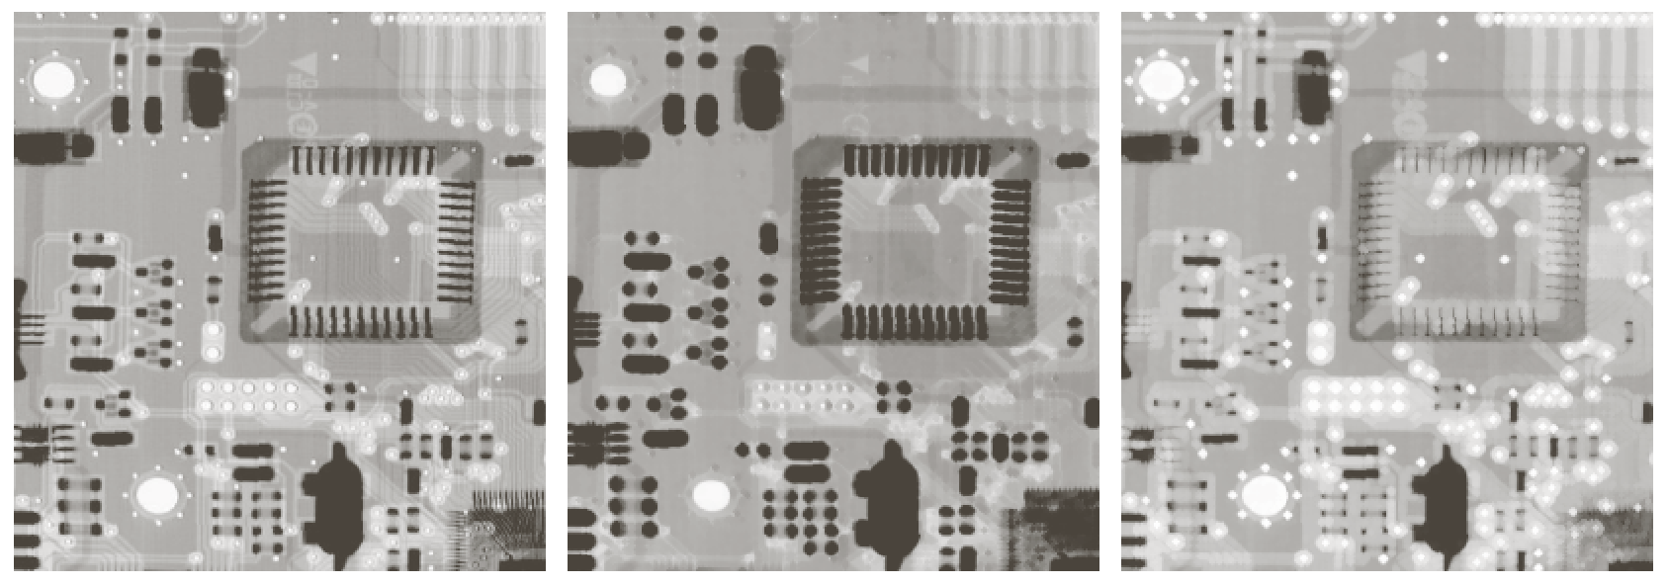
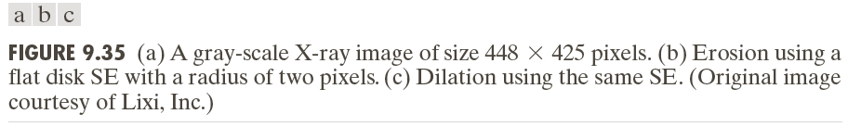
Exemplos

Slide 24
Propriedades
Propriedade Dual
– Dilatação e erosão em imagens em níveis de cinza são duais em relação à complementação de funções e à reflexão.
( f − b)^{c} (x, y) = ( f ^{c} ⊕ b^{ˆ})(x, y)
onde
_{f} c
= − f ( x, y) e b^{ˆ} = b(− x,− y)

Slide 25
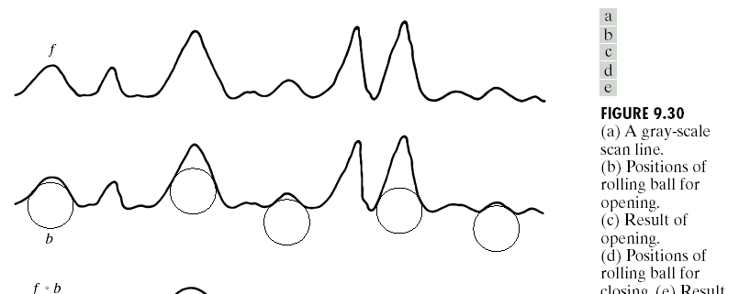
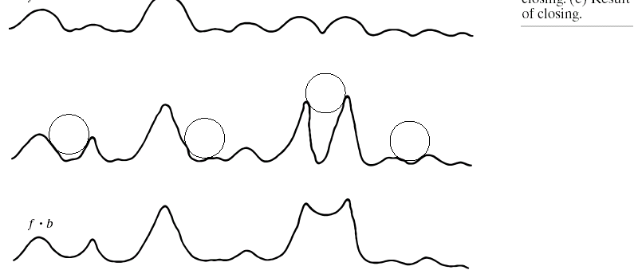
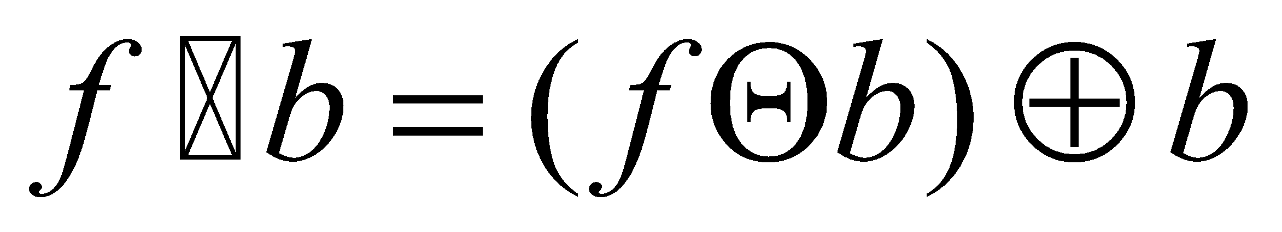

Abertura e fechamento
Abertura e fechamento
Relação dual
( f ∙ b)^{c} = f ^{c} o b^{ˆ}

Slide 26
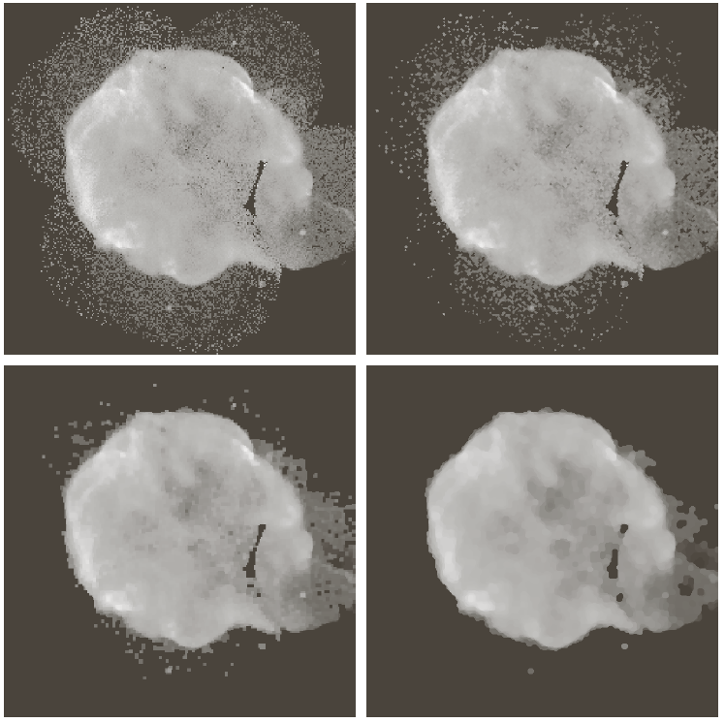
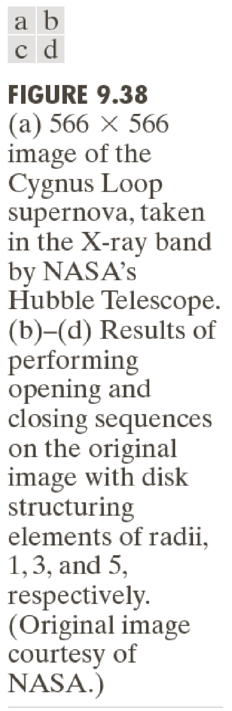
Exemplo

Slide 27
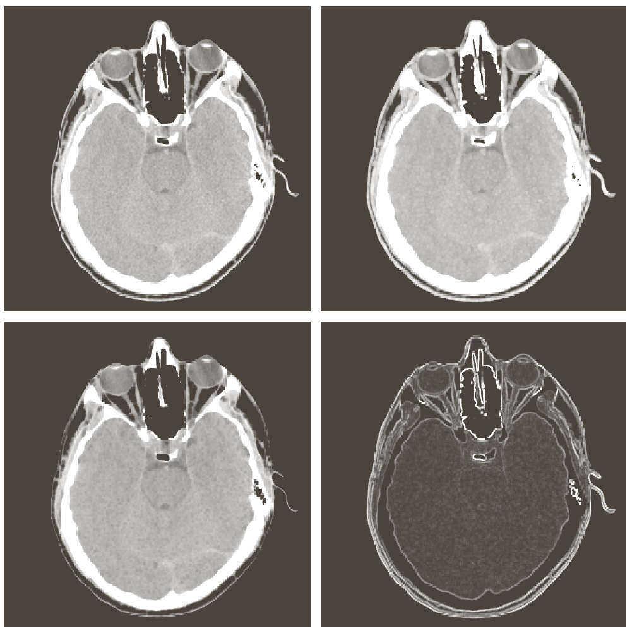
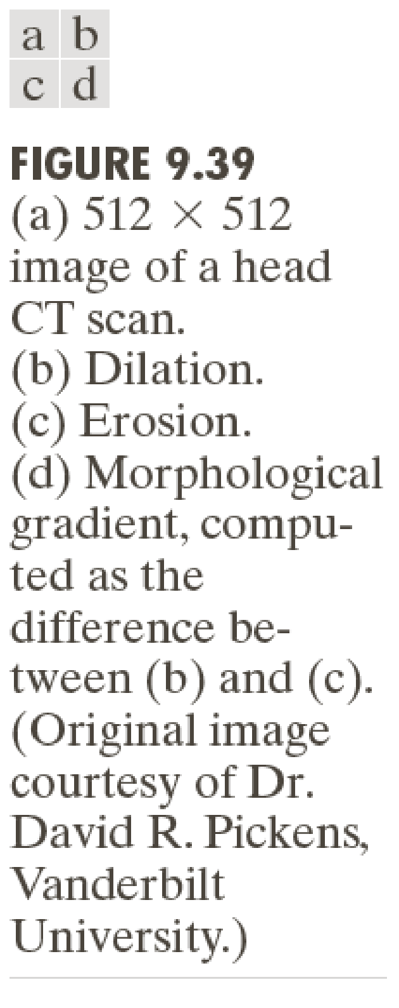
Gradiente Morfologico
Gradiente morfológico
– Efeito: enfatiza as transições marcadas nos níveis de cinza da imagem de entrada. Tendem a depender menos da direção das bordas em comparação com Sobel.
g = ( f ⊕ b) − ( f − b)

Slide 28
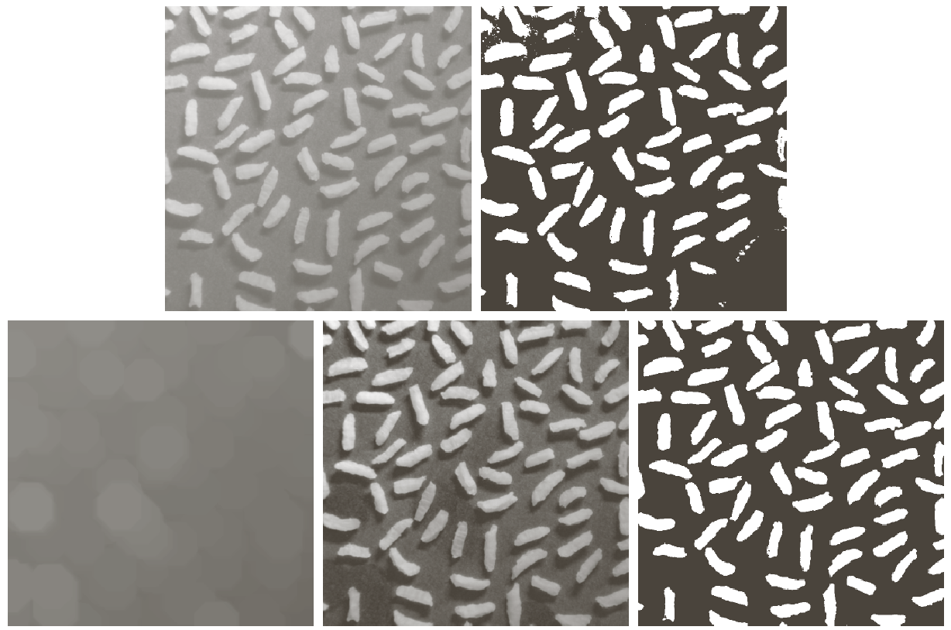
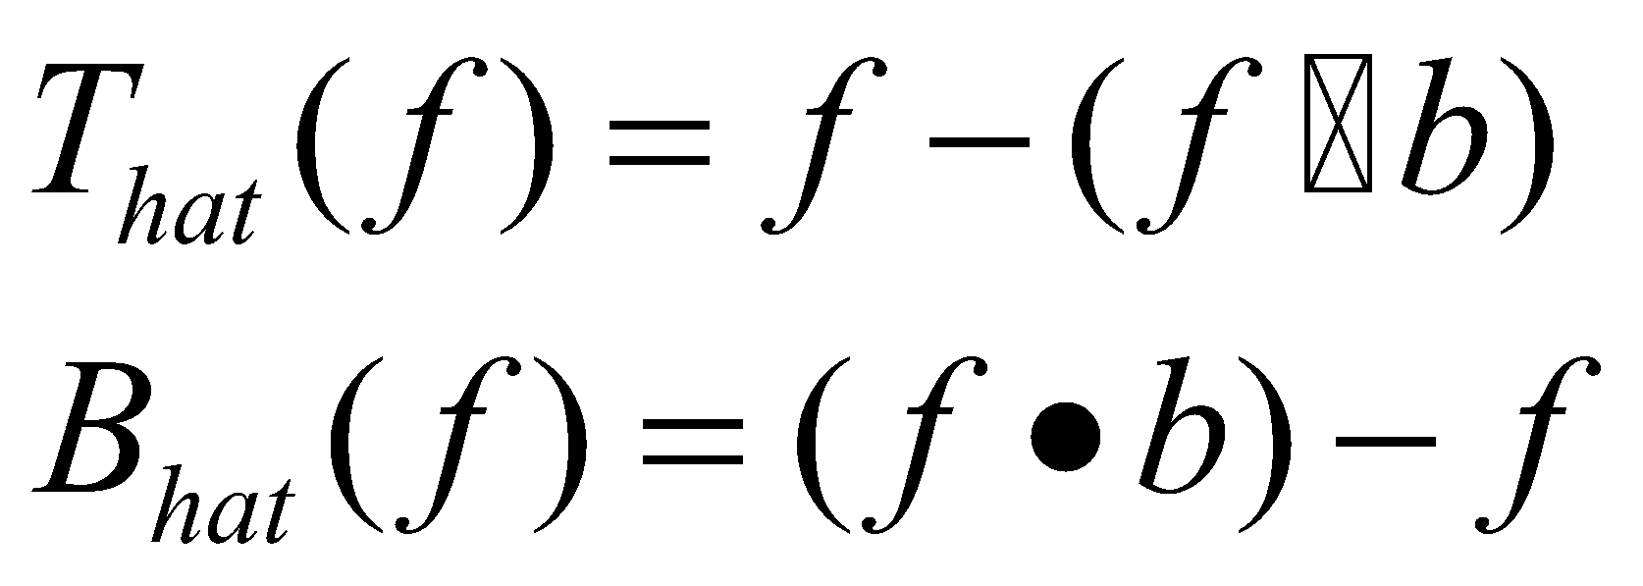
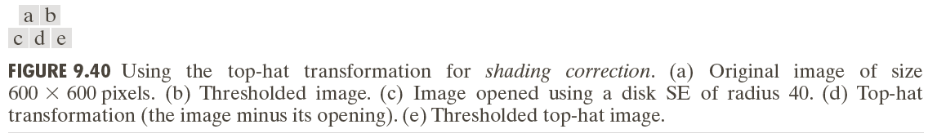
Operação Top-Hat e Bottom-Hat
Efeito: enfatizar o detalhe na presença de sombreamento.

Slide 29
REFERÊNCIAS BIBLIOGRÁFICAS
BIRKFELLNER, W. Applied Medical Image Processing: A Basic Course, 2nd Edition.CRC Press, 2014.
FILHO, O. M. ; Neto, H. V. Processamento Digital de Imagens, Brasport, Rio de Janeiro, 1999.
GONZALEZ, R.C.; Woods, E. R., Processamento de Imagens Digitais, Edgard Blucher, São Paulo, 2000.
GONZALEZ, R. C., Richard E. W., Digital Image Processing,3nd Edition. Prentice Hall, 2008.
LEEHAN ,J. A. ; BAÑUELOS, V. M. ; LERALLUt, J.F. ,Procesamiento de Imágenes Biomédicas, Universidad Autonoma Metropolitana, 2001.
PEDRINI,H. ; SCHWARTZ, W. R., Análise de Imagens Digitais: Princípios, Algoritmos e Aplicações, Thomson, São paulo, 2008.

